Slide 1
Организация обучения и воспитания детей с особенностями психофизического развития в современных условиях
Курильчик Татьяна Михайловна.
Директор ГУО «Добрушский районный центр коррекционно-развивающего обучения и реабилитации»

Slide 2
Коррекционно-педагогическая помощь
Пункты коррекционно-педагогической помощи
В условиях интегрированного обучения и ЦКРОиР
Интегрированное обучение и воспитание
Специальные (группы) классы - (группы) классы, в которых получают образование только лица с ОПФР(функционируют на базе учреждений образования общего типа)
Классы (группы) интегрированного обучения и воспитания - класс (группа), в которой получают образование лица с ОПФР и лица, не относящиеся к лицам с особенностями психофизического развития

Slide 3
Дети с особенностями
психофизического развития
(2019-2020 учебный год – 667
376 (56,4%)- дошкольный возраст)
обучаются по
образовательным
программам
основного
образования
238 (64%)
обучаются по
образовательным
программам
специального
образования
138 (36%)
получают коррекционно-педагогическую помощь в пунктах коррекционно-педагогической помощи
в учреждениях специального образования, в условиях интегрированного обучения и воспитания, инклюзивного образования

Slide 4
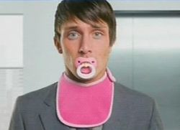
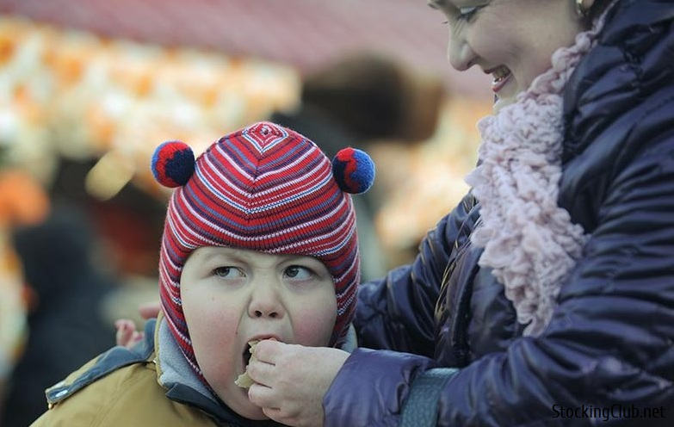
«ДАВАТЬ ДЕТЯМ ЗНАНИЯ»…

Slide 5
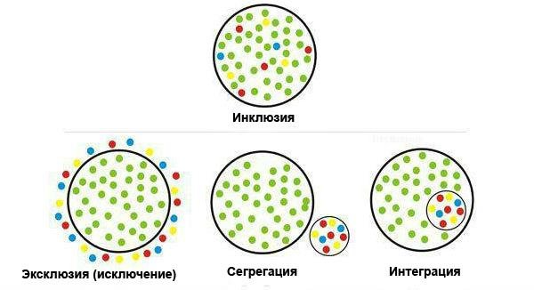
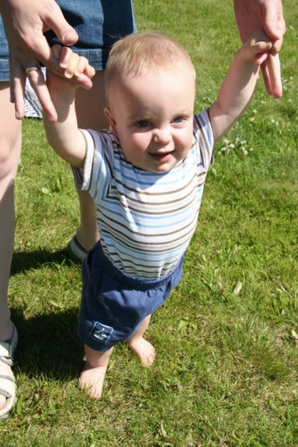
Этапы получения образования детьми с ОПФР
Инклюзивное
образование
Интегрированное
обучение и воспитание
- Основы формирования толерантного сообщества
Сегрегация
- Прикладные методики;
Пути коррекции и компенсации;
Средовые условия
Отсутствие
обучения

Slide 6

Группа детей с особыми образовательными потребностями
дети с особенностями психофизического развития;
дети с нарушениями эмоционального развития (дети с синдром дефицита внимания и гиперактивностью);
дети со стойкими психическими расстройствами (дети со стойкими расстройствами поведения, психическими расстройствами (шизофрения, эпилепсия и др.));
дети-билингвы (как правило, это дети эмигрантов, воспитывающиеся в двуязычной среде);
дети-левши;
дети, находящиеся в социально опасном
положении («депривированные семьей
и школой»);
соматически ослабленные (часто
болеющие) дети;
одаренные дети и др.

Slide 7
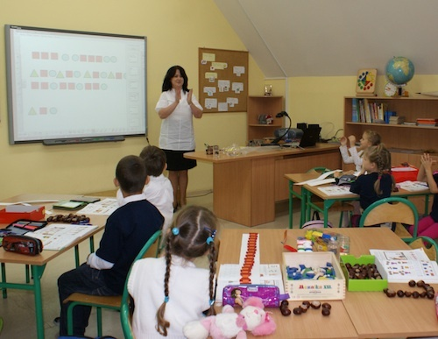
Особые образовательные потребности – необходимость в специальных условиях, методах и дополнительных средствах обучения, обусловленная особенностями (физическими, психическими, социальными, лингвистическими и т.д.) и способностями обучающегося.
Концепция развития
инклюзивного образования
лиц с ОПФР

Slide 8
Лицо с ОПФР – это лицо, имеющее физические и (или) психические нарушения, которые ограничивают его социальную деятельность и (или) препятствуют получению образования без создания для этого специальных условий.
Кодекс об образовании
Республики Беларусь

Slide 9
Инклюзивное образование – это обучение и воспитание, при котором обеспечивается наиболее полное включение в совместный образовательный процесс обучающихся
с разными образовательными потребностями, в том числе лиц с особенностями психофизического развития, посредством создания условий с учетом индивидуальных потребностей, способностей, познавательных возможностей обучающихся.
Концепция развития инклюзивного образования лиц с ОПФР в РБ
Интегрированное обучение и воспитание – организация специального образования, при которой обучение и воспитание лиц с особенностями психофизического развития осуществляются одновременно с лицами, не относящимися к лицам с особенностями психофизического развития.
Кодекс РБ об образовании

Slide 10
Различия интеграции и инклюзии
Интегрированное обучение и воспитание | Инклюзивное образование
Образовательная среда не всегда учитывает потребности каждого обучающегося | Образовательная среда создана с учетом потребностей каждого обучающегося
Ребенок приспосабливается к условиям обучения | Учреждение приспосабливается к ребенку
Ребенок с особенностями часть учебных занятий проводит вне основной группы | Ребенок с особенностями вместе с группой на всех занятиях
Воспитанник с ОПФР обучается по отдельным учебным программам | Учебная программа общая, но на её основе при необходимости составляется индивидуальная учебная программа
Педагоги не всегда профессионально подготовлены к работе с детьми с ОПФР | Педагоги готовы к работе с детьми с особенностями
Отношение: я терплю рядом с собой Другого | Отношение: я принимаю Другого

Slide 11
ПРОФЕССИОНАЛЬНЫЕ КОМПЕТЕНЦИИ ПЕДАГОГИЧЕСКОГО КОЛЛЕКТИВА 1.Академические педагогические компетенции. 2.Специальные профессиональные компетенции. 2.1.базовые:…….. 2.2.ведущие:……… 2.3.общие:………. 2.4.частные:………… 3.Социально-личностные компетенции.

Slide 12
Руководитель учреждения образования
(его заместитель)
Технический персонал
Родители
Педагоги
(учителя, воспитатели,
помощники воспитателей)
РЕБЕНОК

Slide 13
Приоритеты в образовании детей с ОПФР
Цель - ЗУНы
Цель –развитие личности
Коммуникативная направленность
Практическая направленность
Социализирующая направленность

Slide 14
Методические рекомендации……. от 16.08.2010
«Администрация дошкольного учреждения создает условия, определяющие успешность интегрированного обучения и воспитания, определяет стратегию, цели и задачи развития дошкольного учреждения, планирует его работу. ТОЛЕРАНТНАЯ ЛИЧНАЯ ПОЗИЦИЯ РУКОВОДИТЕЛЯ (заведующего дошкольным учреждением, директора учебно-педагогического комплекса детский сад – школа), его ПОЛОЖИТЕЛЬНОЕ ОТНОШЕНИЕ к процессу совместного обучения воспитанников являются значимыми для поддержания атмосферы психологического комфорта и ПРИНЯТИЯ РАБОТНИКАМИ дошкольного учреждения идеи интегрированного обучения и воспитания……….»

Slide 15
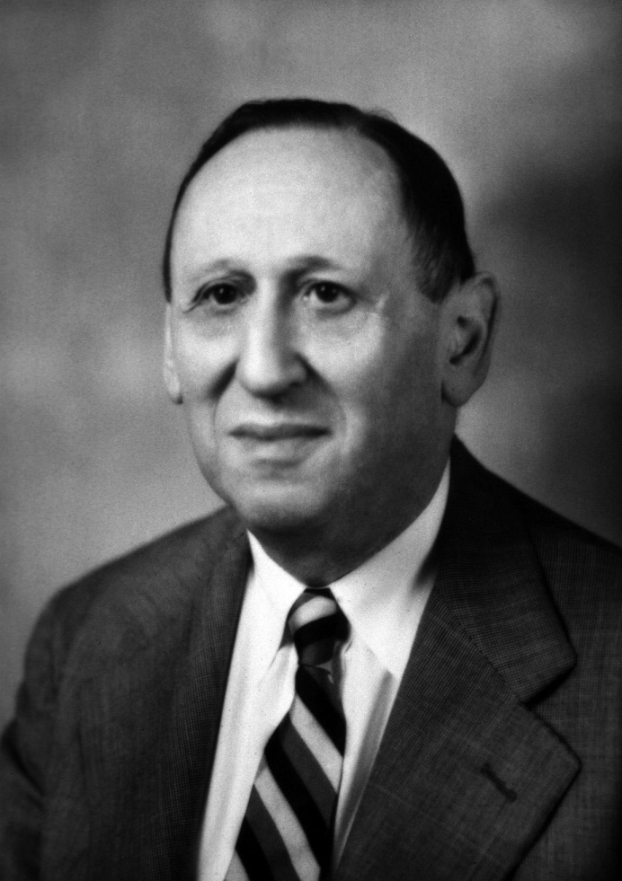
«Каждый ребенок, равно как и каждый взрослый, нуждается всего в трех элементах: любви, принятии таким, какой он есть, и одобрении. Если у ребенка есть эти основы жизни, то, независимо от уровня IQ, у него все будет отлично»
Лео Каннер

